Slide 1

主讲讲师：张三丰
DOM（二）
文档坐标和视口坐标/元素偏移和大小/案例
-2016-10-
讲师Emaill：123456@qq.com

Slide 2
4
第
章
DOM（二）

Slide 3
本章重点与难点
重点
重点
难点
1
2
难
元素偏移
元素大小
元素偏移

Slide 4
1、文档坐标和视口坐标
窗口滚动条的位置
scrollTop
获得屏幕可视区域的宽高
宽度：document.documentElement.clientWidth
高度：document.documentElement.clientHeight
获得body的宽高
document.body.clientWidth (可视区宽度)
document.body.clientHeight（内容区的高度）

Slide 5
元素在屏幕上占用的所有可见空间。以像素为单位。int，整型
offsetWidth 元素自身的宽度 width+border+padding
offsetHeight 元素自身的高度 height+border+padding
clientWidth/clientHeight 表示某个盒子的宽高时，不包括边框
scrollWidth/scrollHeight 表示父元素被子元素撑起的高度（父元素出现滚动条时）
如何获得整个文档的高度？document.documentElement.scrollHeight
滚动条的位置？document.body.scrollTop
返回当前元素的边界到它的包含元素的边界的偏移量，以像素为单位，只读，整型。
offsetLeft 元素左边框距离父元素的距离（如果没有定位，就是相对于浏览器窗口。如果有定位，是对有定位的父级元素）与style.left的区别
offsetTop 元素上边框距离父元素的距离
offsetParent
返回对最近的动态定位的父元素的引用，所有的偏移量都根据该元素来决定。如果元素的 style.display 设置为 none，则该属性返回 null。

Slide 6
3、元素的其他属性
className
规定元素的 class 属性。注意：该属性名不是 "class"，因为 "class" 是 JavaScript 中的保留字。类型：String。状态：可写。
style
返回为当前元素设置内联 CSS 样式的 style 属性的值。注意，这个属性的值不是一个字符串。
innerHTML 与 innerText

Slide 7
4、返回顶部
scrollHeight, scrollWidth
当一个元素拥有滚动条时 ，返回元素的完整的高度和宽度，以像素为单位。这些属性和 offsetHeight 与 offsetWidth 不同，offsetHeight 和 offsetWidth 只是报告元素的可见部分的大小。例如想获取文档的真实高度：document.documentElement.scrollHeight
scrollTop, scrollLeft
返回已经滚过去元素的左边界或上边界的像素数。只有在元素有滚动条的时候才生效，例如，元素的 CSS overflow 属性设置为 auto 的时候。例如可以通过scrollTop属性获得滚动条的位置

Slide 8
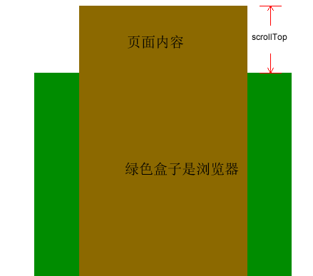
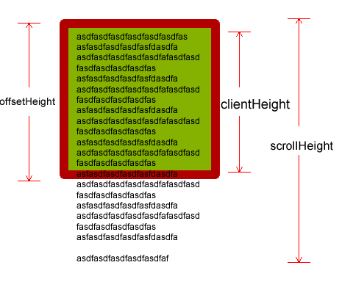
4、返回顶部
clientHeight(不包括边框的宽度)
offsetHeight（包括边框的宽度）

Slide 9
4、返回顶部
实现过程：
1.在窗口的某个角落用fixed定位一个btn
2.通过点击btn设置scrollTop＝0就可以实现返回顶部功能
3.返回顶部功能实现缓冲效果

Slide 10
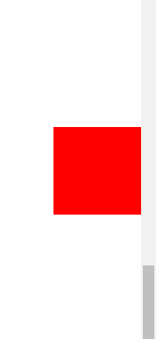
跟随页面滚动的侧边栏
滚动条滚动，侧边栏也随之滚动

Slide 11
谢谢观赏

